Slide 1

Roc的第一次分享
iOS 3D引擎--SceneKit
2016-08-7

Slide 2
简介
在 WWDC 2012 ，Apple 向开发者们介绍了 Scene Kit，这个 Cocoa 下的 3D 渲染框架。
用户可以利用SceneKit 可以创建一个3D的APP 或者开发一个3D的游戏。
Scene Kit 建立在 OpenGL 的基础上，包含了如光照、模型、材质、摄像机等高级引擎特性，这些组件都是面向对象的，你可以用熟悉的 Objective-C 或 Swift 语言来编写代码。
所以你不必为OpenGL 底层APIs,以及某些复杂的算法而烦恼，因为SceneKit 把一些麻烦的事替你做了.
Xcode 拥有强大的 Scene Editor，类似于storyboard ，xib ,通过拖拽就可以创建一个简单的场景。

Slide 3
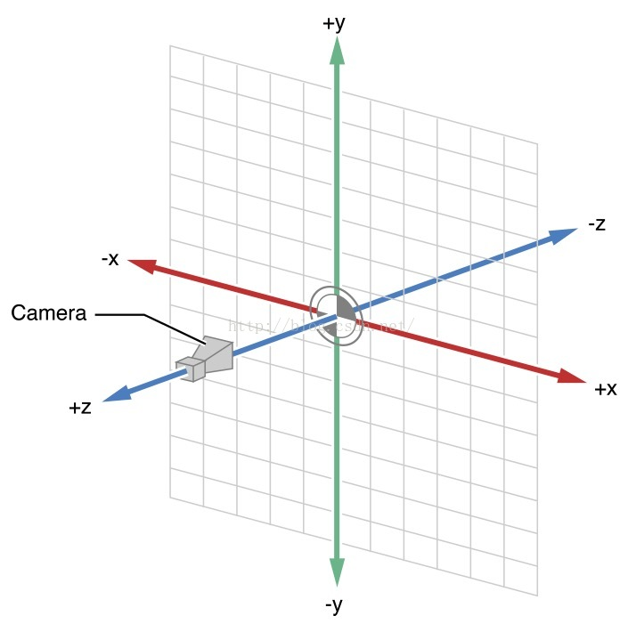
开始之前我们需要了解一下SceneKit 的三维坐标系
SceneKit 中的坐标系是右手坐标系(笛卡尔坐标系)，如果需要与其他3D框架共享数据，先了解其框架是右手坐标系还是左手坐标系。其实也很好转化，就是Z 轴的正负不一样而已。
OK，接下来让我们大致了解一下SceneKit 几个重要的类吧。

Slide 4
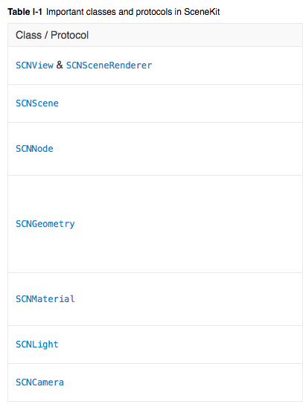

Slide 5
1
PART ONE
SCNView

Slide 6
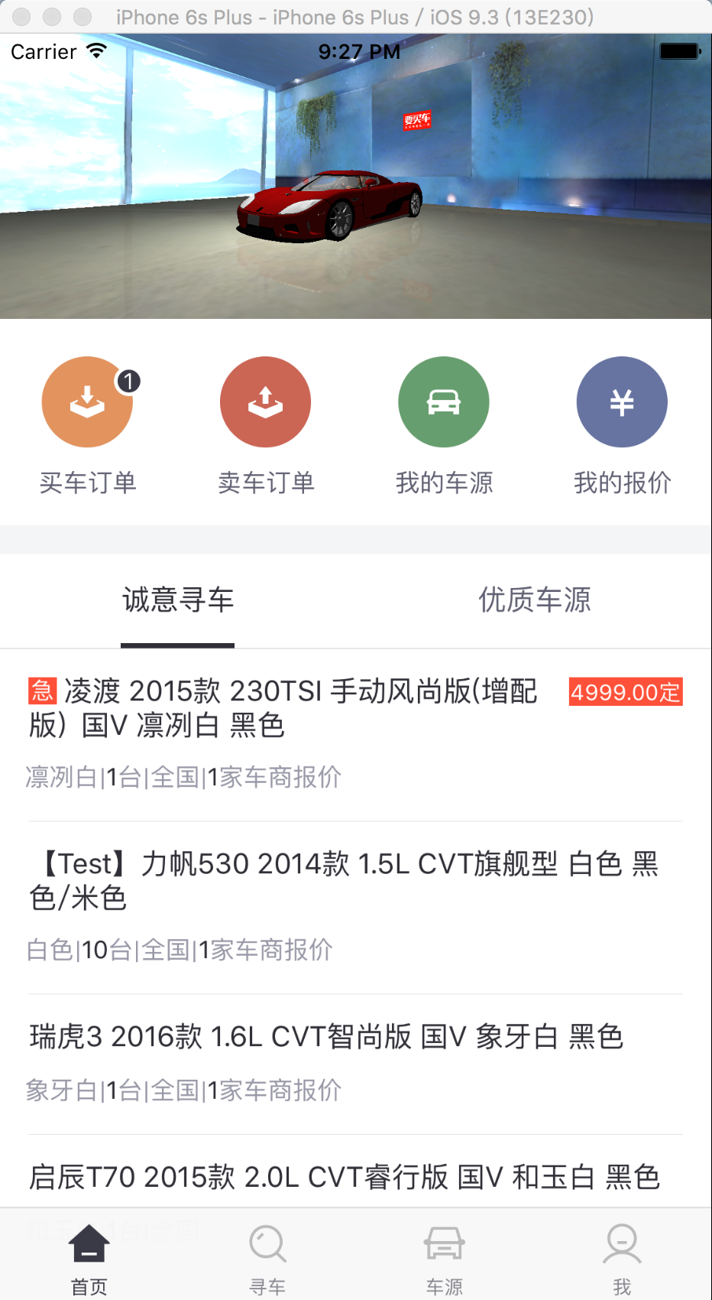
SCNView
类似UIView，用来显示 SceneKit 的内容，定义了一些代理方法，可以用 addSubView 方法添加到UiView 中
float height = self.view.frame.size.width*300.0f/750.0f;
SCNView *scnView = [[SCNView alloc] initWithFrame:CGRectMake(0, 0, self.view.frame.size.width, height)];
[self.view addSubView:scnView ];

Slide 7
2
PART ONE
SCNScene(场景)

Slide 8
SCNScene
相比较于普通的UIView ，SCNView 有一个特殊的属性：SCNScene
SceneKit 内容的容器. 你可以从3D建模工具生成的.dae文件中加载一个场景，或者用代码创建一个 ，然后把它显示在视图上
// create a new scene
SCNScene *scene = [SCNScene sceneNamed:@"art.scnassets/ship.scn"];
// set the scene to the view
self.scnView.scene = scene;

Slide 9
3
PART ONE
SCNNode(节点)

Slide 10
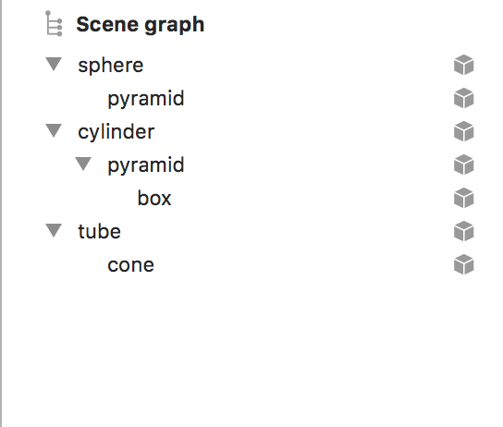
SCNNode
一个场景的基本构建块，例如摄像机，灯光，几何体都可以被称为节点，节点在场景中都以树状结构存在。
类似UIView 的 addSubView 的方法，SCNNode 可以通过addChildNode 方法去添加子节点。
Scene 中有一个特殊的节点：root node , 场景中所有的节点要么是根节点的子节点，要么就是根节点的子节点的子节点….

Slide 11
4
PART ONE
SCNGeometry(几何体)

Slide 12
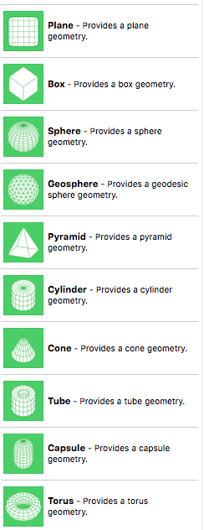
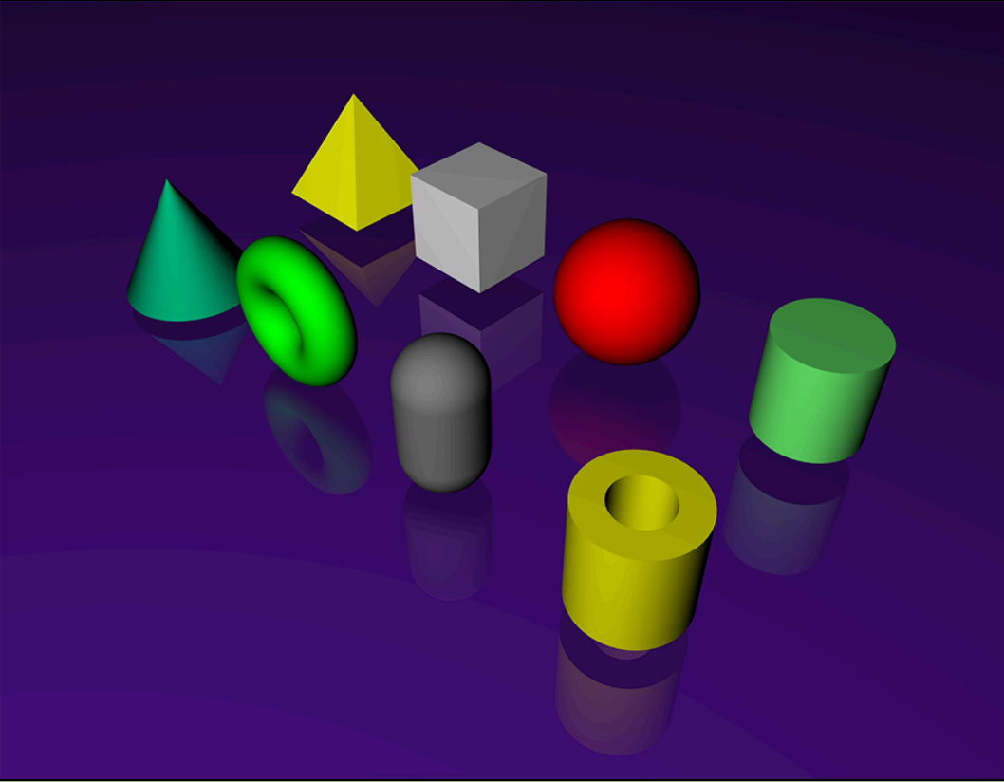
SCNGeometry
几何体定义了一个可见物体的形状。
你可以从3D建模工具生成的.dae文件中加载一个几何体，也可以用代码创建，SceneKit 提供了几种常见几何体，是SCNGeometry 的子类，比如长方体，球，圆柱球等等。 当然我们也可以用三维坐标，法向量自定义几何体，也可以讲一个2D 图案转化成一个具有深度(厚度)的三维几何体。利用贝塞尔曲线将一个2D 图案转化成一个具有深度(厚度)的三维几何体。

Slide 13
5
PART ONE
SCNMaterial(材质)

Slide 14
SCNMaterial
一个几何体只定义了一个可见物体的形状。要定义对象的表面颜色图案，你必需要给几何体要附加材料。然后给材料贴图，或者上色，这个几何体表面才会有颜色，或者图案。
材质，由于在3D建模工具中呈现球形，所以也叫材质球。上色，贴图全靠它。
可以用代码设置贴图，也可以在场景编辑器中设置贴图

Slide 15
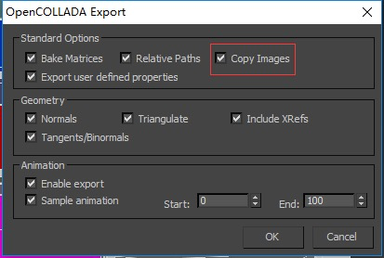
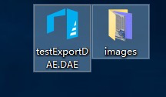
http://img.blog.csdn.net/20160220154437591
OpenCollada
OpenCollada是一个具有开放标准的Collada，有很多免费的3D软件支持。
用 Autodesk的Collada的导出的DAE文件，只会导出模型， 并不会导出模型的贴图。这时候我们就需要安装第三方插件OpenCollada。

Slide 16
6
PART ONE
SCNLight(光源)

Slide 17
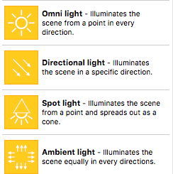
SCNLight
光源可以附加到节点上，在渲染场景中提供着色
负责整个场景的明暗，阴影

Slide 18
7
PART ONE
SCNCamera(摄像机)

Slide 19
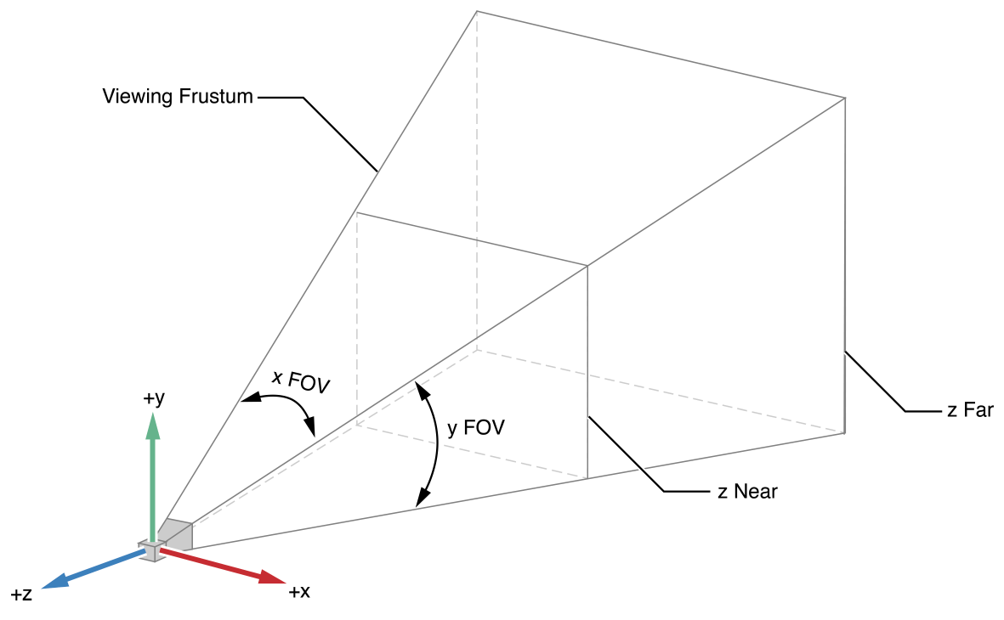
SCNCamera
提供了一个场景的视图。

Slide 20
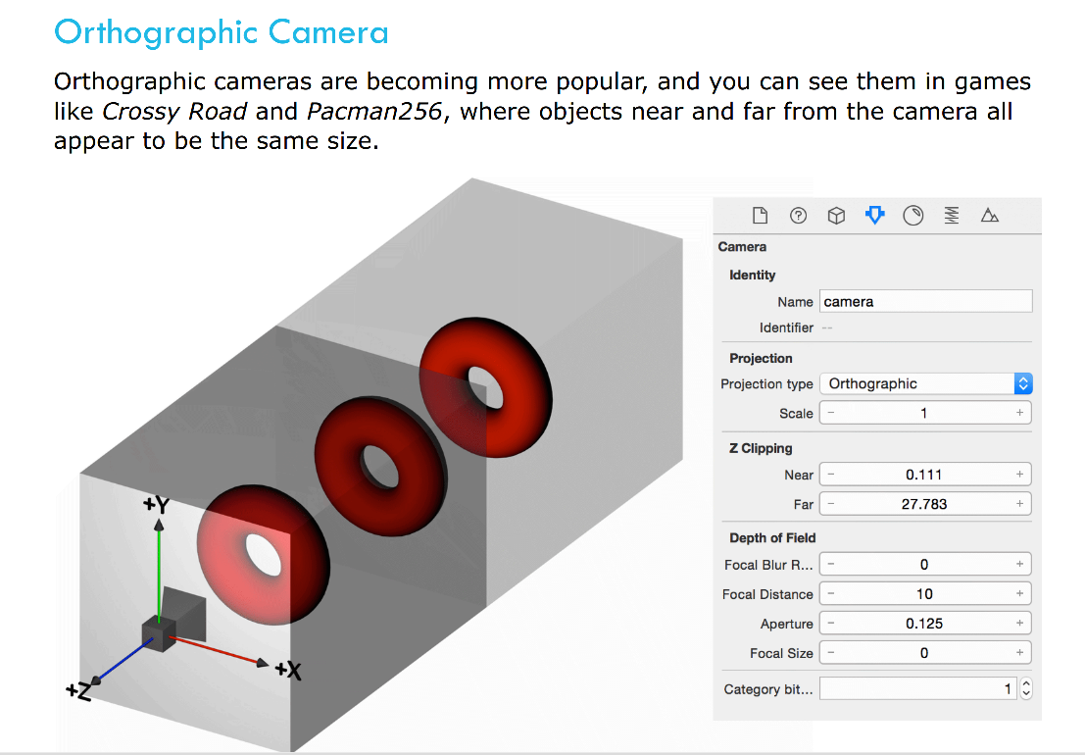
SCNCamera
直角摄像机。

Slide 21

谢谢！
PPT模板：www.1ppt.com/moban/ PPT素材：www.1ppt.com/sucai/
PPT背景：www.1ppt.com/beijing/ PPT图表：www.1ppt.com/tubiao/
PPT下载：www.1ppt.com/xiazai/ PPT教程： www.1ppt.com/powerpoint/
资料下载：www.1ppt.com/ziliao/ 范文下载：www.1ppt.com/fanwen/
试卷下载：www.1ppt.com/shiti/ 教案下载：www.1ppt.com/jiaoan/
PPT论坛：www.1ppt.cn PPT课件：www.1ppt.com/kejian/
语文课件：www.1ppt.com/kejian/yuwen/ 数学课件：www.1ppt.com/kejian/shuxue/
英语课件：www.1ppt.com/kejian/yingyu/ 美术课件：www.1ppt.com/kejian/meishu/
科学课件：www.1ppt.com/kejian/kexue/ 物理课件：www.1ppt.com/kejian/wuli/
化学课件：www.1ppt.com/kejian/huaxue/ 生物课件：www.1ppt.com/kejian/shengwu/
地理课件：www.1ppt.com/kejian/dili/ 历史课件：www.1ppt.com/kejian/lishi/

